Slide 1
Тема урока: Молекулы и атомы. Относительная атомная масса

Slide 2
Задачи урока:
углубить знания о молекуле и атоме, отметить различие между ними;
дать представление о размерах и массе атома, сформировать понимание различий между истинной и относительной атомными массами;
познакомиться с ПС элементов Д.И. Менделеева.

Slide 3
Дайте определение понятию «вещество».
Что такое физическое тело?
Что называется физическими свойствами веществ? Перечислите их.
Назовите задачи химии.
Из приведенного перечня выберите вещества и физические тела: соль, ацетон, стакан, азот, сосулька, уксусная кислота, колба, железо, спиртовка, спирт.

Slide 4
Молекулы –
это наименьшие частицы многих веществ, состав и свойства которых такие же, как и у данного вещества.
вещества молекулярного строения
сахар, спирт, уксусная кислота,
эфир, кислород, азот,
вещества немолекулярного строения
поваренная соль, сода,
алмаз, графит,
углекислый газ, кислород и др.
медный купорос, серная кислота и др.

Slide 5
Запомните!
Молекулы существуют самостоятельно.
Молекулы распадаются при химических реакциях, т.е. молекулы химически делимы.
Молекулы состоят из атомов.

Slide 6
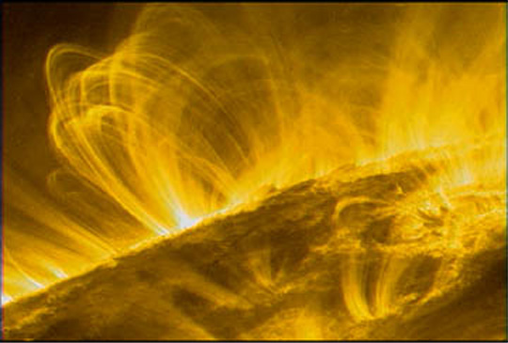
Атомы –
это мельчайшие химически неделимые частицы вещества.
Атомы существуют самостоятельно.
Атомы имеют очень малые размеры.
Радиусы атомов составляют
0,06 – 0,25 нм.
1нм (нанометр) = 10⁻⁹ м; масса атомов имеет значения от 1,67*10-²⁷ до 4,27*10-²⁵.

Slide 7
Абсолютная атомная масса (m_{a}) т. е. истинная масса атомов – выражают в граммах или килограммах.
Например:
Масса атома водорода (Н) равна:
m_{a}Н = 1,67 ∗ 10 ^{– 24}г
(0,000 000 000 000 000 000 000 001 67 г).

Slide 8
Относительная атомная масса (А_{r}) – показывает, во сколько раз масса данного элемента больше массы, принятой за эталон.
А_{r} =
В химии в качестве эталона принята 1/12 часть массы изотопа углерода – 12.

Slide 9
Атомная единица массы (а. е. м.) – это 1/12 часть массы атома углерода – 12.
1 а. е. м. = = =
= 1,66 ∗ 10 ^{– 23} г.
В соответствии с этим, массу любого атома химического элемента можно найти по формуле:
А_{r}(Х) =

Slide 10
Относительная атомная масса не имеет единицы измерения, т. к. является сравниваемой величиной.
Выводы:
- атомы характеризуются:
определенными, очень малыми размерами порядка нанометра;
определенной, ничтожно малой массой, поэтому вместо истинных масс атомов используют относительные.

Slide 11
Домашнее задание:
§ 2, задания 1-6;
Н. Работа 1, варианты 1 (2), 2 (2).

